Slide 1
Решение геометрических задач с помощью развёртки
Автор: учитель математики Кутищева Н.С.

Slide 2
Известная задача о пауке и мухе Г. Дьюдени - английского изобретателя головоломок впервые была опубликована в 1903 году в одной английской газете.

Slide 3


Задача о пауке и мухе
Комната имеет форму прямоугольного параллелепипеда, размеры которого указаны на рисунке. Посредине боковой стены на расстоянии одного фута от потолка сидит паук. Посредине противоположной стены на высоте одного фута от пола сидит муха. От страха у нее отнялись ноги, и она не может двинуться с места. Спрашивается, каково кратчайшее расстояние, которое должен преодолеть паук для того, чтобы схватить муху?
12 футов
12 футов
30 футов

Slide 4
Проследим возможный путь паука и зададимся вопросом: «Самый ли короткий путь выбрал паук?

Slide 5
Для решения этой задачи нужно построить развертку граней прямоугольного параллелепипеда и провести на ней прямую от места нахождения паука к точке, где сидит муха. Поскольку построить развёртку можно многими способами, то нужно выбрать среди них ту, которая дает кратчайшее расстояние.

Slide 6
40
24
32
Вот он, кратчайший путь. Найти расстояние легко по теореме Пифагора.

Slide 7
Путь мухи
На внутренней стенке стеклянной цилиндрической банки виднеется капля мёда в 3 см от верхнего края сосуда. На наружной стенке в точке диаметрально противоположной уселась муха. Укажите мухе кратчайший путь до медовой капли. Высота банки 20 см; диаметр 10 см.
Подсказка

Slide 8
Для решения задачи развернём боковую
поверхность цилиндра: получим прямоугольник, высота которого 20 см, а основание равно длине окружности основания банки
3 см
3 см
31,75см

Slide 9


Паук в банке.
В стеклянной банке высотой 4 дюйма, с длиной окружности 6 дюймов сидит мой паук. Сейчас он расположился в 1 дюйме от нижнего края банки.
А напротив него, всего в 1 дюйме от верхнего края, на внутренней стороне сидит муха. А теперь вопрос: какой путь к добыче будет для паука кратчайшим и сколько дюймов ему надо проползти?

Slide 10
Решение задачи «Паук в банке»
Чтобы решить эту задачу, необходимо «развернуть» банку (по сути, цилиндр) на плоскости. На рисунке у вас получится прямоугольник. Теперь точкой F обозначим нахождение мухи (по-английски fly), а паука – точкой S (spider). Левую сторону прямоугольника продолжим вверх еще на 1 дюйм (к точке B). Проведем линию BS, пересекающую верхнюю сторону прямоугольника в точке А. Именно в эту точку паук перебежит на верхний край банки. Траектория его движения окажется в развертке гипотенузой прямоугольного треугольника, больший катет которого равен 4 дюймам, а меньший – 3.Теперь легко посчитать, что гипотенуза, которая и есть кратчайший путь паука к добыче, равна 5 дюймам.
B
1
A
B
1
2
F
S
1
3

Slide 11
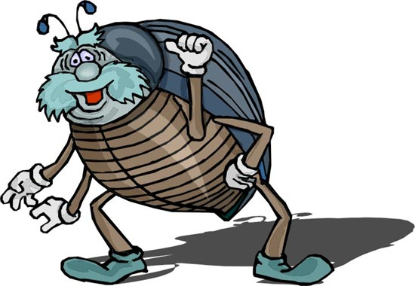
Путь жука.
У дороги лежит тесаный
гранитный камень в 30 см
длины, 20 см высоты и
такой же толщины. В вершине А — жук, намеревающийся
кратчайшим путем
направиться к вершине В.
Как пролегает этот
кратчайший путь и какой
он длины?
A
20
30
20
B
В

Slide 12
Решение задачи «Путь жука»
30
Кратчайший путь легко определится,
если мы мысленно повернем верхнюю
грань камня так, чтобы она
оказалась в одной плоскости с
передней. Тогда станет очевидным,
что кратчайший путь—прямая линия,
соединяющая А и В. Какова длина
этого пути?
Мы имеем прямоугольный
треугольник ABC, в котором АС = 40 см,
СВ = 30 см. По Пифагору, третья
сторона, АВ, должна равняться 50 см.
А
20
20
В

Slide 13
Вывод
Многие, на первый взгляд трудные задачи, легко решаются с помощью развёртки соответствующей геометрической фигуры. Для их решения достаточно правильно построить развёртку и применить знания и умения решения треугольников.

Slide 14
Литература:
Перельман Я.И. «Живая математика»
Ресурсы:
http://possward.blogspot.com/2009/07/blog-post_14.html
http://contest.samara.ru/ru/problemset/636/
http://fomuvi.ru/zadachki/geometricheskie-zadachi/pauk-v-banke.html
http://www.poznovatelno.ru/opit/geometry/160.html

